Slide 1
Dîtes-nous tout mon espace santé
7 Décembre 2023
Cette session est enregistrée, et tous les supports et replay sont disponibles ici : Dites-nous tout sur Mon espace santé ! | Agence du Numérique en Santé (esante.gouv.fr)
Notes:
Nelsa

Slide 2
Bienvenue dans les Dîtes-nous tout Mon espace santé !
Fréquence mensuelle
Durée : 1h
Professionnels du secteur de la santé : ES, ESMS, libéraux (DSI, PS, sécrétariats...)
Acteurs régionaux: ARS, GRADeS, Assurance maladie…
Ordre du jour des Dîtes-nous tout :
Où en est-on dans le déploiement de Mon espace santé : évolutions produit, chiffres clés..
Focus sur une thématique spécifique
Témoignages de professionnels de santé à propos de la mise en place des usages
Questions / réponses en continu !
Durant les Dîtes-nous tout, vous pouvez :
Vous informer à propos de Mon espace santé
Poser toutes vos questions à propos de Mon espace santé : dans le chat, en levant la main
Echanger avec des confrères / collègues à propos des usages Mon espace santé durant les témoignages
Notes:
Nelsa

Slide 3
Rétrospective 2023 : décollage des usages !
2024 : les évolutions mon espace santé ATTENDUES
Visibilité sur la vague 2 du ségur
Actualités mon espace santé
Questions réponses
Notes:
Nelsa

Slide 4
Rétrospective 2023 : décollage des usages !
Notes:
Nelsa

Slide 5
Côté PS, 2023 marque la fin des dossiers médicaux vides !
✅ La barre des 200M de documents mis à disposition dans Mon espace santé en rythme annuel est franchie !
✅ En novembre l’accroissement du rythme annuel se poursuit, avec une hausse de +20% d’alimentations en un mois.
✅ Une percée de l’alimentation en Médecine de ville qui a triplé entre août et novembre, en passe de devenir le couloir le plus émetteur du Ségur
✅ La vaccination dans Mon espace santé :
1000 vaccinations déposées en septembre
+ de 800 000 en octobre
+ de 1 million en novembre !
Notes:
Claire

Slide 6
En 2023, les usagers commencent à s’emparer de Mon espace santé
✅ Un dossier médical accessible à tous : + de 95% des Français ont un profil Mon espace santé ouvert (+66,M)
Une prise en main qui s’accélère
Des utilisateurs qui s’engagent dans la mise à jour de leur dossier
+10,1M des usagers l’ont activé (15%) Une dynamique en forte croissance avec +300 000 activations en septembre et en octobre 2023
+ 2M de téléchargements de l’application mobile
+13M de documents ajoutés par les patients 27% des utilisateurs actifs ont complété leur profil médical
Près de 40% des utilisateurs du mobile reviennent d’un mois sur l’autre et 10% sur le web
Notes:
Yezza

Slide 7
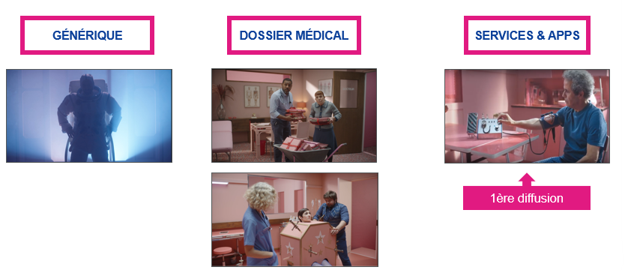
2023 : La campagne de communication a accompagné le déploiement auprès des usagers
La campagne met l’accent sur le rôle central donné par ce service aux patients : gérer eux- mêmes leurs données de santé dans des conditions sécurisées.
Elle s'appuie sur une saga de 4 spots publicitaires avec :
un film générique pour présenter le service dans sa globalité
3 films thématiques, valorisant les fonctionnalités de Mon espace santé.
Lien : Campagne Mon espace santé | L'Assurance Maladie (ameli.fr)
Notes:
Yezza

Slide 8
La démarche ambassadeurs de janvier à octobre 2023
159
Chiffres clés
70
286
36
2 126 | 1 994
Ambassadeurs | Actions de sensibilisation
137
127
55
65
124
124
255
7
222
5 560 | 114 882
comptes Mon espace santé activés | Personnes sensibilisées
129
157
120
35
134
Action médias (TV, radio, …)
1 708 140
Personnes touchées par les actions médias
18
Nombre d’ambassadeurs par région
De 1 à 9
De 10 à 19
De 20 à 49
Plus de 50
Notes:
Claire / Nelsa

Slide 9
2023 : les professionnels s’engagent dans la démarche
En 2023 des structures sanitaires et libérales se sont engagées dans les usages :
Un grand merci à tous les professionnels qui sont venus témoigner en Dîtes-nous tout !
🚀 Une 20 aine de structures pilotes libérales réparties dans 5 régions expérimentent les usages Mon espace santé (médecins généralistes ,officines, MSP, CPTS…)
🚀 Près de 40 établissements de santé (HAD, MCO, SMR, PSY, Dialyse, cancérologie) qui participent à des ateliers Mon espace santé !
Ivan Monneret
Biologiste médical
Dr Coralie Junier
Pharmacien titulaire
Dr Madeleine CAVET
Médecin radiologue
Mme Vanessa RODRIGUEZ
Dr Laurie Mettavant
Pharmacie Titulaire
Docteur Larvi OUALI
Gastro-entérologue hépatologue
CHU de rouen
📅 En 2024, on accueille les 56 structures pilotes du secteur médico-social qui se lancent dans l’expérimentation des usages !
📅 En 2024 c’est à vous !
Partagez-nous votre expérience :
ans-monespacesante@esante.gouv.fr
Notes:
Nelsa

Slide 10
2024 : Les prochaines évolutions Mon espace santé
Notes:
Nelsa

Slide 11
Les prochaines évolutions Mon espace santé pour 2024
Enjeu 1 Développer une prévention personnalisée
Enjeu 2 Rendre chacun acteur de sa santé et de ses données
Enjeu 3 Favoriser l’engagement et la rétention des utilisateurs
Enjeu 4 Garantir un produit fiable et sécurisé
Enjeu 5 Améliorer le
pilotage et le
suivi des usages
Préparation des bilans aux âges clés (invitation, gestion des autoquestionnaires, etc.)
Parcours de prévention autour des examens et vaccins recommandés (buccodentaires, examens obligatoires de l’enfant, autres examens, femme enceinte, vaccination, etc.)
Envoi de messages sécurisés de prévention par la Cnam
Synergie avec mon compte ameli
Délégation à un proche aidant (S1)
Accélération de la création du profil de l’enfant
Fin du raccrochement et MAJ du SNGI (traits d’identité, changement de NIR, etc.)
Fconnect+ pour activation et connexion
Connexion par ApCv
Ouverture du Store avec échanges de données
Alimentation de l’agenda par un tiers référencé
Amélioration des notifications patients
Enrichissement du profil médical avec des données structurées (mesures de croissance, glycémie, etc.)
Enrichissement Profil Médical Partagé
Contrôle de la robustesse des mots de passe dans MES et PSN1
Améliorations continues en matière de sécurité
Notifications : lecture / ouverture des mails
Notes:
Claire

Slide 12
Visibilité sur la vague 2 du ségur

Slide 13
Ambitions de la Vague 2 Ségur
Après une vague 1 centrée sur l’alimentation de Mon espace santé, la vague 2 du Ségur numérique viendra parachever le partage fluide et sécurisé des données de santé dans les logiciels des professionnels de santé, pour permettre :
☑️ la consultation facilitée par le professionnel de santé, directement depuis son logiciel, de l’information contenue dans le profil Mon espace santé de son patient, en complément de l’accès par navigateur d’ores et déjà disponible (webPSDMP) ;
☑️ l’intégration facilitée dans le logiciel du professionnel de santé des documents reçus par MSSanté ;
☑️ le renforcement de la sécurité des systèmes d’information, sur ce qui relève du périmètre du logiciel du professionnel de santé ;
☑️ l'amélioration des usages clés de la vague 1 au vu des retours terrain et de l’action « Sentinelle », en particulier pour la gestion de l’INS et l’alimentation systématique de Mon espace santé à chaque épisode de soins.
12
Notes:
Claire

Slide 14
Vague 2 Ségur : Consultation & Alimentation de Mon espace santé
Objectifs & points de doctrine clés
☑️ Assurer l'envoi systématique et sécurisé des documents de santé vers Mon espace santé (y compris en différant l'ordre d'envoi lorsque nécessaire)
☑️ Garantir l’information du patient concernant l’alimentation et la consultation de son profil Mon espace santé, qui doit pouvoir exprimer son opposition
☑️ Permettre au professionnel de consulter le profil Mon espace santé du patient, directement depuis son Logiciel :
savoir sans clic si le patient a un profil Mon espace santé ouvert et si son accès est autorisé.
connaître sans clic la provenance et le statut des documents envoyés et intégrés
disposer facilement des informations minimales pour orienter son choix dans la lecture des documents
télécharger manuellement un document de Mon espace santé pour le visualiser et l'intégrer dans son Logiciel.
13
Notes:
Claire

Slide 15
Vague 2 Ségur : Gestion de la MSSanté
Objectifs & points de doctrine clés
☑️ Faciliter l’intégration des documents de santé reçus par MSSanté : Intégration automatique du document « si match INS parfait »
☑️ Assurer l’interopérabilité des Logiciels avec l’ensemble des opérateurs de messagerie
☑️ Permettre au professionnel de gérer le canal de communication avec le patient
☑️ Permettre de retrouver facilement l’adresse d’un correspondant, y compris quand ce dernier dispose de plusieurs adresses (+ processus de dépublication des BALs inactives)
☑️ S’assurer de la traçabilité des opérations MSSanté
14
Notes:
Claire

Slide 16
Actualités mon espace santé

Slide 17
Le calendrier de l’avent MES !
Retrouvez tous les jours jusqu’au 24/12 une information, une vidéo, un tuto sur MES.
A destination du grand public, et des professionnels !
Ouvrez vos cases en cliquant ICI.

Slide 18
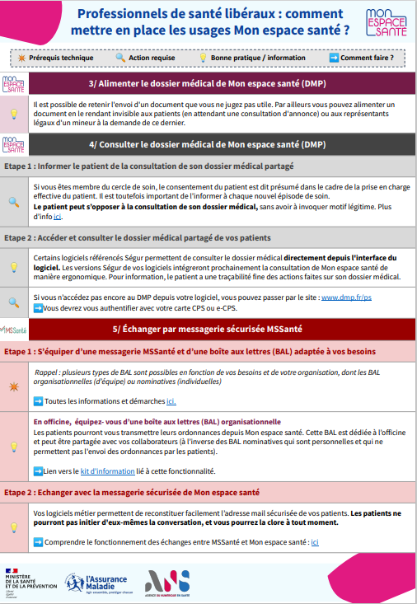
Retrouvez en ligne le nouveau mémo : « Professionnels de santé libéraux : comment mettre en place les usages Mon espace santé ? »
5 pages pour :
Comprendre rapidement les principes de Mon espace santé
Disposer des premiers éléments de langage et d'affichage pour sensibiliser sa patientèle
Visualiser rapidement l'ensemble des prérequis nécessaires pour démarrer les usages Mon espace santé et suivre pas à pas les démarches à réaliser

Slide 19
Tous les outils disponibles sur le site esante
Professionnels de santé libéraux
Etablissements sanitaires
Professionnel de santé | Agence du Numérique en Santé (esante.gouv.fr)
Etablissement de santé | Agence du Numérique en Santé (esante.gouv.fr)
Tous les outils appréhender et comprendre Mon espace santé: mémos, top 15 des questions les plus posées, mode d’emploi…
Tous les outils pour sensibiliser votre patientèle : flyers, affiches, EDL, questions de patients…
Vidéos de démonstrations du WebPS DMP
Tous les outils nécessaires pour mener le projet au sein de l’établissement (présentation CME, autodiagnostic technique…)
Tous les outils pour sensibiliser les PS de la structure à MES et aux usages de l’établissement
Tous les outils pour sensibiliser la patientèle (EDL, flyer, affiches…)
Un guide de déploiement des usages :
Toutes les étapes et recommandations pour:
Mener le projet
Sensibiliser la patientèle
Sensibiliser les professionnels de santé
Etablissements sociaux et médico sociaux
Nouvelle page disponible !

Slide 20
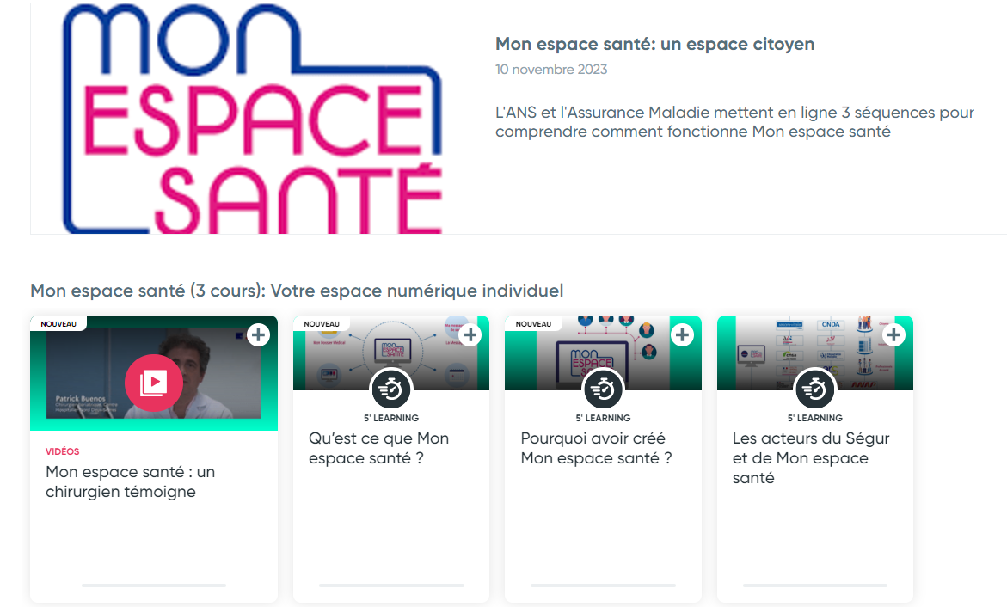
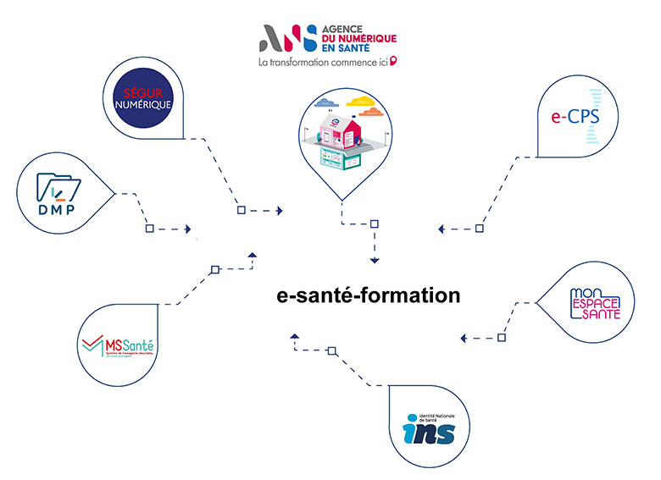
Module MES sur la plateforme de e-learning ANS

Slide 21
Inscrivez-vous à la newsletter Mon espace santé !
Nous vous proposons une newsletter Mon espace santé :
Chiffres clés
Actualités Mon espace santé
Retour d’expérience terrain
Nouveaux outils
Rendez-vous à venir
inscrivez-vous !

Slide 22
Questions / réponses

Slide 23
Ethique du numérique en santé : Cas d'usage Mon espace santé

Slide 24
Merci pour votre écoute !
Prochain Dîtes-nous tout : le 08/02
Save the date : 2 ans de MES le 31/01

